Slide 1
Phong cách nghệ thuật
Của nhà văn Tố Hữu
Phần trinh bày của nhóm 4

Slide 2
Phong cách thơ của Tố Hữu
01
02
03
04
Chất thơ trữ tình chính trị
Khuynh hướng sử thi và lãng mạn
Âm điệu tâm tình, ngọt ngào
Phong cách đậm tính dân tộc

Slide 3
Chất thơ trữ tình chính trị

Slide 4
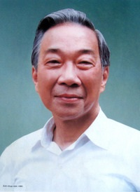
Whoa!
Chất thơ trữ tình chính trị
Đây được xem là phong cách bao trùm, là đặc điểm nổi bật trong phong cách nghệ thuật của nhà thơ Tố Hữu. Là một người chiến sĩ, cũng đồng thời là người thi sĩ, thơ của ông có sự thống nhất giữa tuyên truyền cách mạng và những cảm xúc trữ tình.Có thể thấy, mảng đề tài mà tác giả khai thác không chỉ đi sâu vào cuộc sống riêng tư, cá nhân mà còn hướng đến tình cảm lớn,mang tính đoàn kết nhằm thôi thúc tinh thần của người dân, thể hiện sức mạnh của khối đại đoàn kết dân tộc

Slide 5
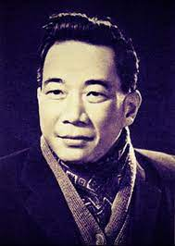
Với Tố Hữu, mọi sự kiện, vấn đề của đời sống cách mạng đều có thể trở thành cảm hứng nghệ thuật của nhà thơ. Tố Hữu là nhà thơ của lý tưởng cộng sản. Thơ Tố Hữu trước hết là để phục vụ sự ngiệp các mạng. Chính vì thế, những chặng đường thơ Tố Hữu cũng là chặng đường cách mạng.
Hồn thơ Tố Hữu luôn hướng tới cái “ta” chung với lẽ sống lớn, tình cảm lớn, niềm vui lớn. Cái tôi trong thơ Tố Hữu là cái tôi chiến sĩ, sau đó là cái tôi nhân danh Đảng và cả dân tộc. Những niềm vui trong thơ ông không nhỏ bé, tầm thường mà là niềm vui lớn, là sự sổi nổi, hân hoan và tươi sáng:
Tôi lại nhìn như đôi mắt trẻ thơ
Tổ quốc tôi chưa đẹp thế bao giờ
Xanh núi, xanh sông, xanh đồng, xanh bể
Xanh trời xanh của những ước mơ”.
(“Vui thế hôm nay”-TốHữu)

Slide 6
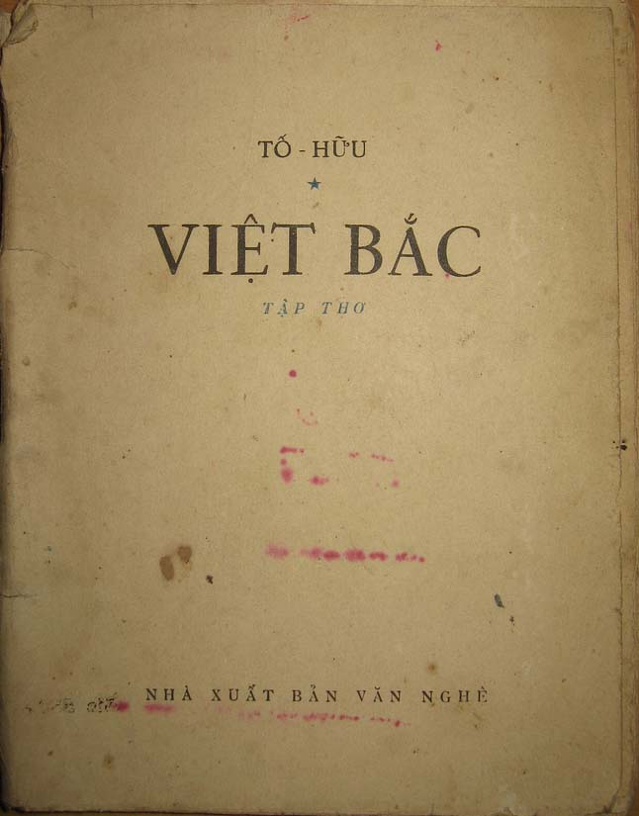
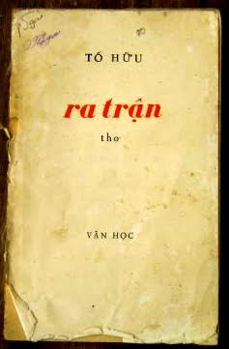
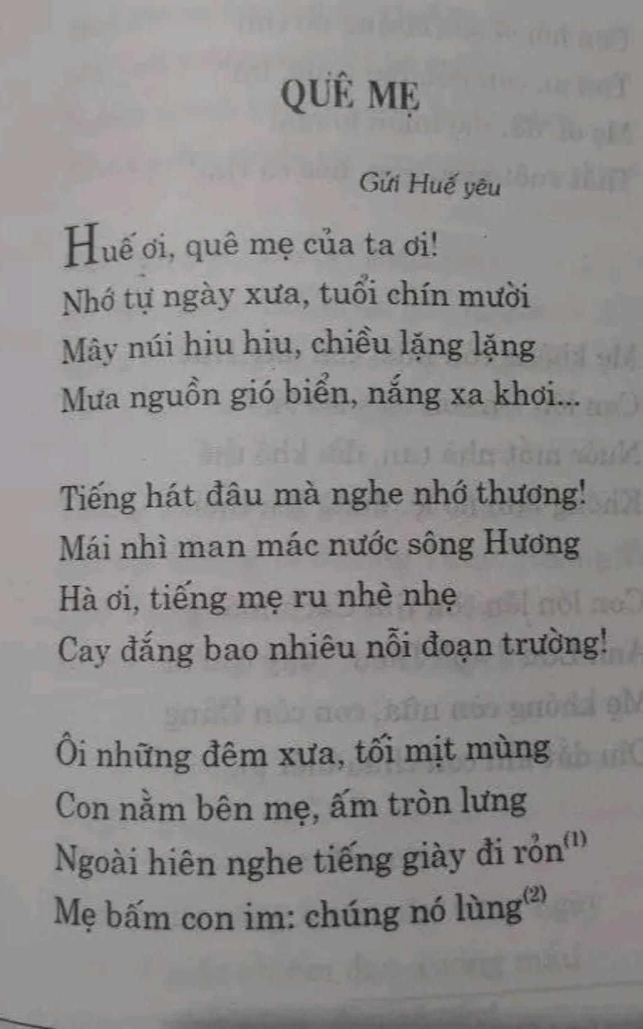
Một số tác phẩm tiêu biểu

Slide 7
02
Khuynh hướng sử thi và
Lãng mạn
Yếu tố kinh điển làm nên tên tuổi của ông

Slide 8
Khuynh hướng sử thi và lãng mạn
Sáng tác thơ song song với sự nghiệp cách mạng
Sáng tác theo khuynh hướng sử thi và cảm hững lãng mạn, thơ Tố Hữu luôn hướng tới ngày mai, khơi dậy niềm vui lý tưởng và sự say mê đối với con đường cách mạng, khẳng định lý tưởng, niềm tin vào tương lai, cách mạng
Những sự kiện lịch sử lớn luôn là nguồn cảm hứng chính trong thơ Tố Hữu. Ông luôn đề cập đến những vấn đề lịch sử mang tính toàn dân.
Có thể thấy, càm hứng chủ đạo trong thơ Tố Hữu là cảm hứng lịch sử, dân tộc chứ không phải cảm hứng thế sự, đời tư. Nhân vật trữ tình trong thơ ông luôn đại diện cho phẩm chất giai cấp, dân tộc, mang vẻ đẹp của lý tưởng cách mạng.

Slide 9
3. Âm điệu tâm tình, ngọt ngào
Giọng điệu đặc biệt
Giọng điệu đó được thừa hưởng từ điều hồn con người xứ Huế, từ câu ca, giọng hò, câu hát nam ai nam bình
Mộc mạc gần gũi
Đặc biệt, nó được thể hiện ở cách xưng hô than mật, gần gũi với nhiều từ ngữ địa phương

Slide 10
04
Phong cách đậm tính
Dân tộc
You can enter a subtitle here if you need it

Slide 11
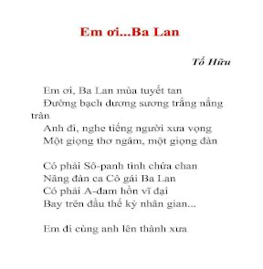
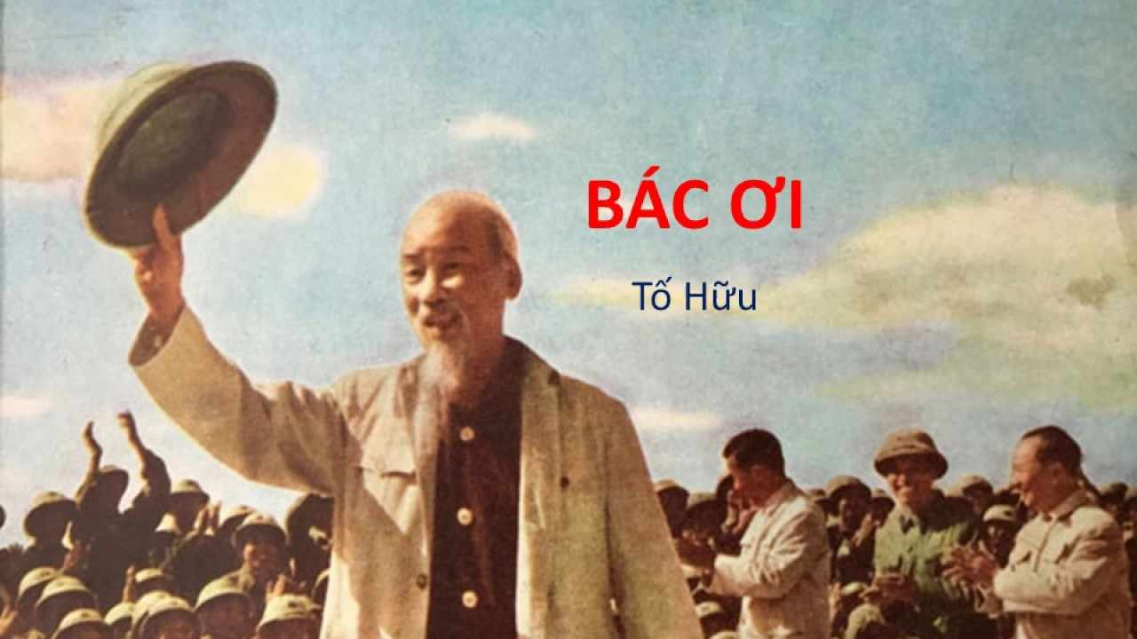

Phong cách đậm tính dân tộc
Không chỉ có giọng điều tâm tình ngọt ngào, thiết tha, thơ Tố Hữu còn đậm đà tính dân tộc. Tính dân tộc trong thơ Tố Hữu được thể hiện ở nhiều yếu tố như thể thơ, nghệ thuật, qua ngôn ngữ và nhạc điệu.
Thơ Tố Hữu cũng rất giàu chất nhạc với biệt tài sử dụng từ láy cùng vần, phối thanh, phát nhịp. Thơ ông tọa nhạc điệu trong tâm hồn con người cũng như chiều sâu trong tính dân tộc.
Về nội dung, thơ phản ánh đời sống dân tộc, công cuộc chiến đấu của quần chúng cách mạng với thể thơ truyền thống. Tố Hữu đặc biệt thành công với thể thơ lục bát. Thơ lục bát của Tố Hữu mang cả sắc thái lục bát ca dao và lục bát cổ điển, giúp nhà thơ thể hiện tâm tình và ý biểu đạt. Bên cạnh đó, Tố Hữu còn sử dụng thể thơ thất ngôn vớ những biến tấu linh hoạt và tạo nhịp phù hợp.

Slide 12
Thank for
Watching

